Slide 1


Empleos directos e indirectos en el sector de las energías renovables
Fernando Ferrando y Sergio de Otto
Master en Energías Renovables y Eficiencia Energética.
EADIC Formación y consultoría.
Madrid, 29 de junio de 2016.

Slide 2
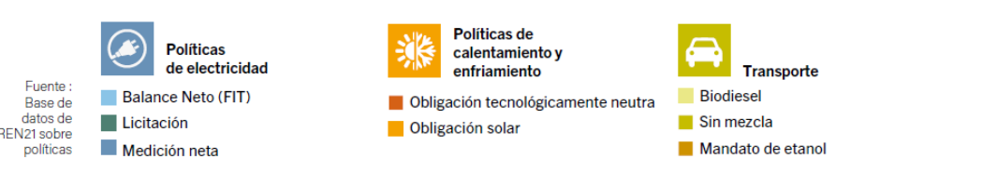
Apuesta política mundial por las energías renovables

Slide 3
Apuesta política mundial por las energías renovables

Slide 4
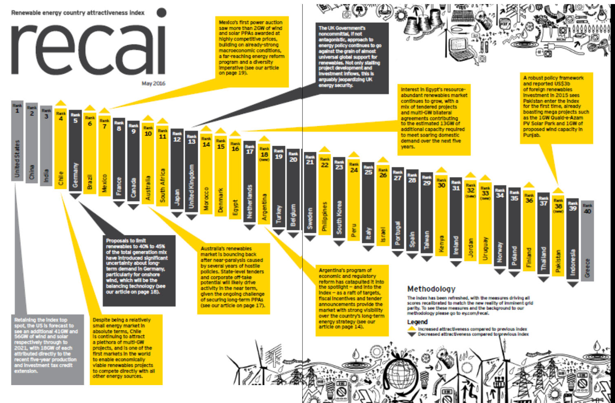
Ranking de países con atractivo inversor en ER

Slide 5
Crecimiento de la fotovoltaica y de la eólica

Slide 6
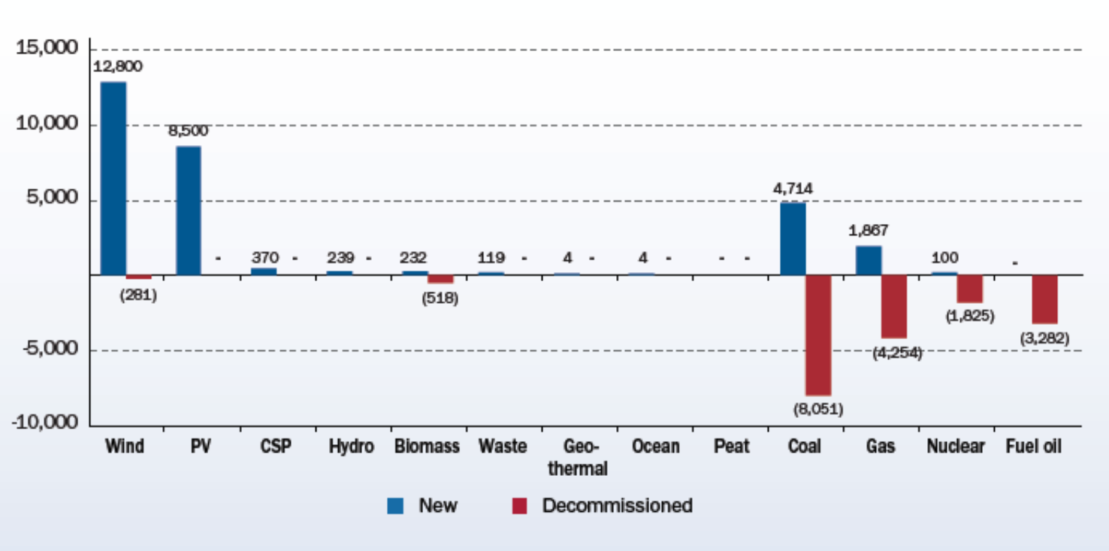
Potencia Instalada y desmantelada en la UE ( +28.949 MW)

Slide 7
Empleos por tecnología en 2015

Slide 8
Empleos por países en 2015

Slide 9
Empleos por tecnologías y países en 2015

Slide 10
Empleos generados (2007-2014)

Slide 11
Contribución al PIB (2007 – 2014)

Slide 12
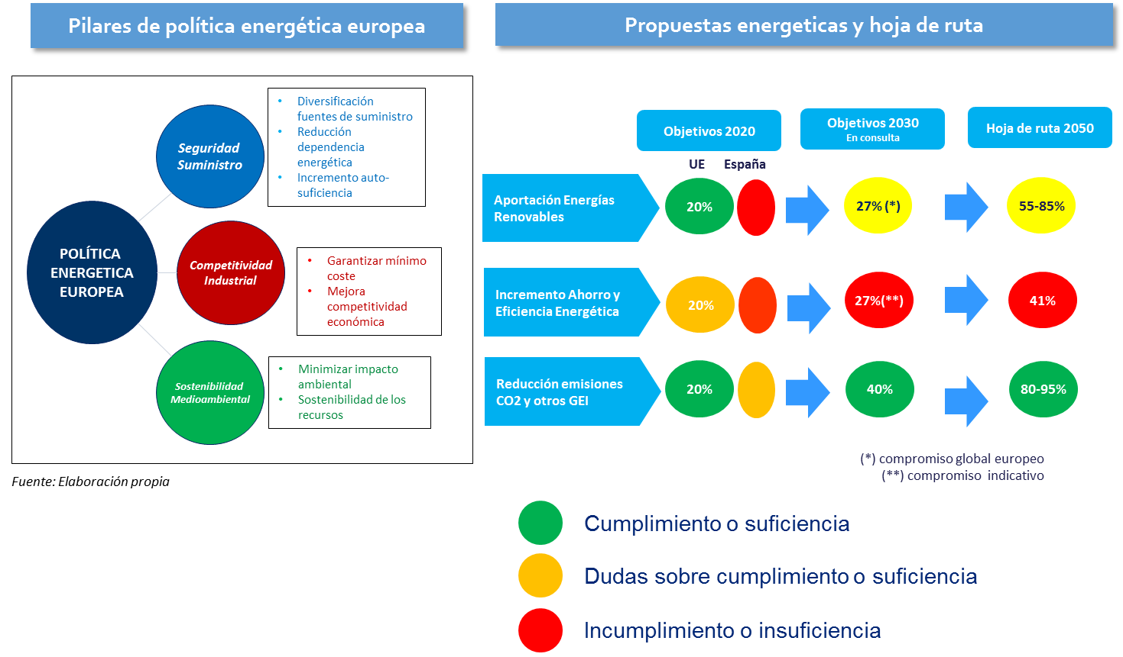
Política Energética de la Unión Europea

Slide 13
Política Energética de la Unión Europea

Slide 14
